Slide 1
América Latina y el Caribe en el instrumento Europa Global VI Encuentro de empresas licitadoras españolas 10 de febrero de 2022
Diana MONTERO MELIS
Jefa de Unidad Adjunta
América del Sur y Operaciones Regionales
Dirección General de Asociaciones Internacionales (DG INTPA)
Comisión Europea

Slide 2
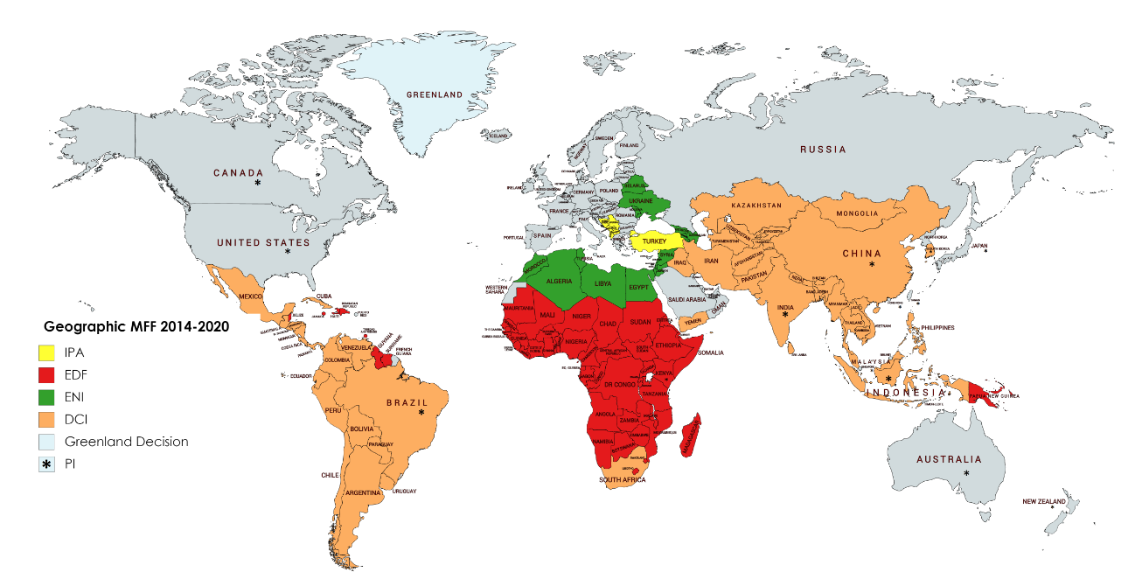
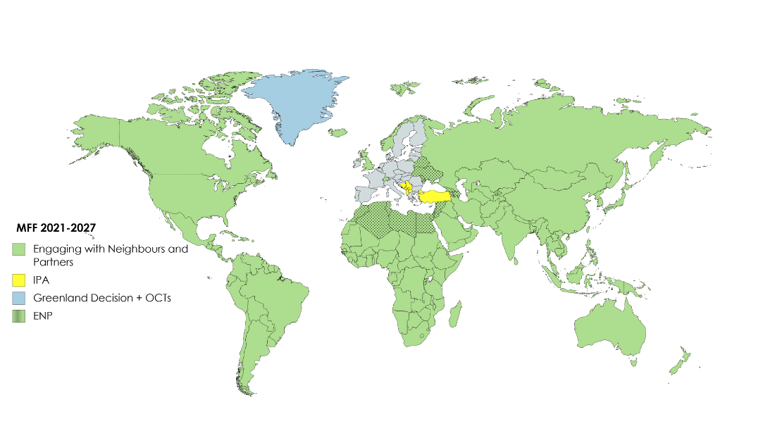
Europa Global Instrumento para la Vecindad, el Desarrollo y la Cooperación Internacional (NDICI)
2014-2020
2021-2027
Notes:
Simplificación - Instrumento reúne casi todo el mundo –
Coherencia
Flexibilidad financiera
Programación y acciones de respuesta rápida
- Simplification – streamlined environment: one instrument/legal base for our stakeholders. Less complex landscape and streamlined oversight.
- Coherence – geographic approach : less overlap amongst programmes. Thematic actions mainly used for global actions.
- Flexibility – “EDFisation” : EDF flexibilities, such as multiannuality will be extended to cover all countries.
Desarrollo sostenible
- ODA + inversiones (EFSD+) + recursos propios (Apoyo presupuestario)

Slide 3
Equipo Europa en el Mundo: Twin Transitions & Global Gateway
Fundamental a corto/medio plazo: respuesta a la pandemia
Alianzas y asociaciones verdes
Digital, Ciencia, Tecnología e Innovación
5 grandes áreas prioritarias para Asociaciones Internacionales
Economía circular; biodiversidad ciudades verdes y sostenibles,; energía sostenible; sistemas alimentarios: de la granja al tenedor; aguas y océanos…
Gobernanza y conectividad digital; e-services; formación digital, protección de datos
Alianzas para un crecimiento sostenible y creación de empleo
Asociaciones para la migración
Gobernanza, Paz y Seguridad / Desarrollo Humano
Causas profundas para la migración y el desplazamiento forzado; gestión de la migración; solución estable para los refugiados, vías legales pata la migración
Derechos humanos, democracia y valores fundamentales; Desarrollo humano; Estado de derecho; prevención de conflictos; paz sostenible y resiliencia; lucha contra el terrorismo y el crimen organizado
Inversiones sostenibles y reducción de riesgo; creación de trabajos decentes; educación y formación; clima de negocios e inversiones; integración económica regional; comercio sostenible.

Slide 4
Modos de implementación
Modalidades de implementación
Apoyo presupuestario
Subvenciones
Contratos públicos (servicios/asistencia técnica, obras..)
Promoción de inversiones a través de la financiación mixta (blending) o garantías presupuestarias (Fondo Europeo de Desarrollo Sostenible Plus/EFSD+)
Modo de gestión
La Comisión puede concluir contratos con beneficiarios (directo) o utilizar un intermediario (indirecto), principalmente:
País asociado
Agencia o banco de desarrollo de un Estado miembro u otro país
Institución financiera Europea (BEI, BERD)
Organización/ institución financiera internacional (ONU, Banco Mundial,etc.)
EFSD+: principalmente agencias y bancos de desarrollo e instituciones financieras europeas

Slide 5
5 areas prioritarias en LAC
Green transition
Digital transformation
Sustainable & inclusive economy
Democratic governance, security and migration
Social cohesion and addressing inequalities
Notes:
5 LAC regional TEIs
Green Transition
Amazon Basin Initiative
Digital Alliance
Justice and Security
Equal and Inclusive Societies (EU DGx in December)

Slide 6
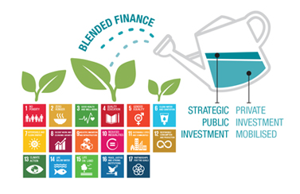
Blending
Notes:
Blending es el uso estratégico de una contribución limitada para movilizar financiación de instituciones financieras y del sector privado con el fin de aumentar el impacto de los proyectos de inversión
De LAIF y CIF a LACIF: Europa Global (NDICI) nos permite fundir en una sola las dos facilidades previas
El blending fue inicialmente designado para financiar largos proyectos de infraestructura que contribuyen al Pacto Verde en América Latina y el Caribe. Actualmente juega también un papel importante en la transformación digital y como catalizador para apalancar proyectos del sector privado. Su flexibilidad ha permitido además abordar temas como la migración o las inversiones en salud y recuperación económica de la crisis COVID.
¿ Por qué hacemos blending en la cooperación para el desarrollo?
Nos permite trabajar en áreas que tradicionalmente no formarían parte de la cooperación de la UE en ALC (grandes proyectos de infraestructura)
Nos permite seguir trabajando en países anteriormente “graduados”, con diferentes necesidades y desafíos
Podemos participar en diálogo sobre politicas al igual que hacemos a través del APresup pero con cantidades relativamente menos importantes apalancando prestamos IFIs
Podemos sacar proyectos adelante que de otra forma no tendrían cabida e incluso fomentar mecanismos innovadores (Bonos Verdes)

Slide 7
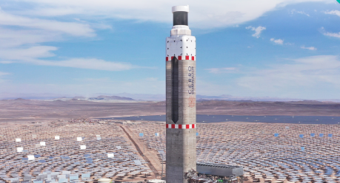
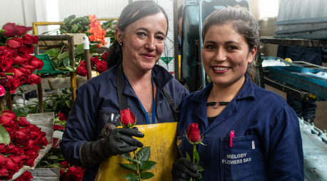
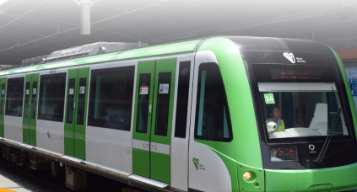
LACIF - sectores
2022: EUR 80 M
Transición verde
EUR 40 M
Recuperación sostenible e inclusiva con foco en PYMEs
EUR 20 M
Digital Alliance
EUR 10 M
Notes:
Primera facilidad regional de blending para las dos regiones (anteriormente LAIF y CIF) que contribuirá a una transición verde y digital mientras fomenta una recuperación económica inclusiva
Gobernanza de blending bajo NDICI
Preferencia para instituciones financieras de la UE en las operaciones y participación de Estados Miembros de la UE durante el ciclo del Proyecto (TAM, Board)
Aprovechar sinergias
Evitar duplicaciones
Minimizar costos de transacción
Ofrecer más flexibilidad
Permitir mayor capacidad de actuar a nivel regional
Todos los proyectos estarán alineados con los principios de la UE en términos de impacto ambiental, igualdad de género, buen gobierno y derechos humanos.

Slide 8
EFSD+ y blending en América Latina y el Caribe
La cantidad asignada a la región será de al menos EUR 785 millones.
 | Garantías | Blending | total
Nacional | 162 | 291 | 453
Regional | 153 | 179 | 332
Total | 315 | 470 | 785
Notes:
GARANTÍAS
Primera vez que se usan en América Latina y el Caribe
Preferencia para instituciones financieras de la UE
En línea con las prioridades indicadas en MIPs e Iniciativas Equipo Europa
Plazo de presentación de propuestas por parte de IFIs primer trimestre 2022. Pipeline bajo discusión
6 ventanas temáticas para “Open Architecture” (4 en uso para LAC)
Areas: (1) connectivity (energy, transport, digital, Global Gateway), (2) sustainable finance, (3) MSMEs (access to finance), (4) sustainable cities,
Asignación regional EUR 332 M (22% de la asignación) - cubrirá operaciones multi-país y países sin programa indicativo multi-anual (MIP).
Asignaciones nacionales EUR 453 M (+-1/4 del total de las asignaciones bilaterales)

Slide 10
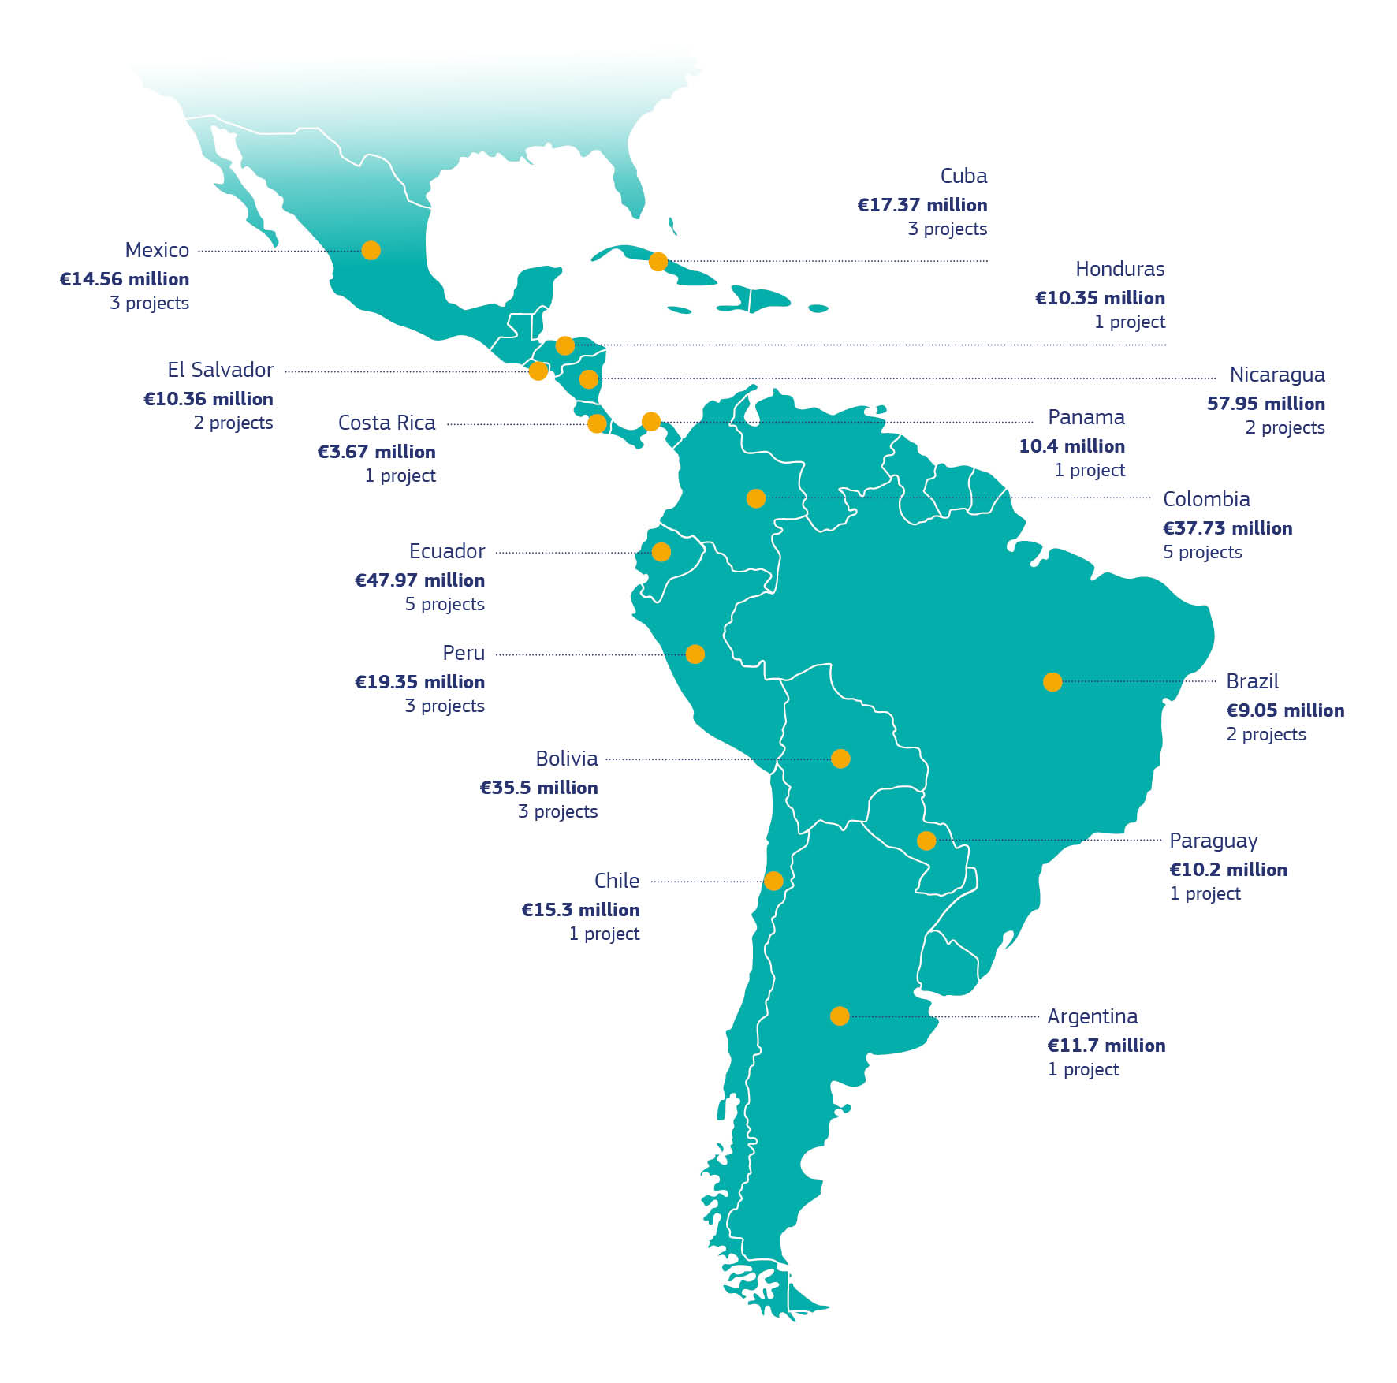
Proyectos LAIF
Desde 2010: 54 proyectos aprobados
50 proyectos bajo implementación o completados, 31 bilaterales y 15 regionales.
Inversión total: 13.000 millones de euros y contribución LAIF de 471 millones de euros.
Por cada euro aportado por LAIF, una media de 27 euros de inversión fue cometido por las instituciones financieras socias.
Multicountry
€ 137.2 million
16 projects
Notes:
En América Latina y el Caribe se presentó como una herramienta útil y transformadora en el pasado marco financiero plurianual. Entre 2010 y 2020, LAIF contribuyó con más de EUR 471 millones para apoyar 54 proyectos estratégicos, movilizando más de 12 mil millones de euros.

Slide 11
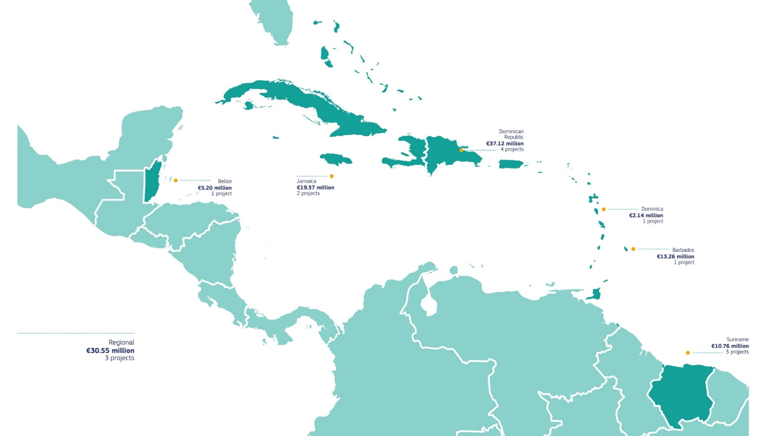
Proyectos CIF
Desde 2013, 21 proyectos aprobados en la región
18 proyectos bajo implementación
Inversión total de 2 mil millones de euros, en los que CIF ha contribuido con un total de 190 millones.
Por cada euro aportado por CIF, una media de 11 euros de inversión fue comprometida por las instituciones financieras socias.
Notes:
Desde 2013, CIF ha financiado 20 proyectos en la región del Caribe, contribuyendo con un total de EUR 193,5 millones y apalancando una inversión total de EUR 2 mil millones.

